Slide 1
Microsoft Excel

Slide 2
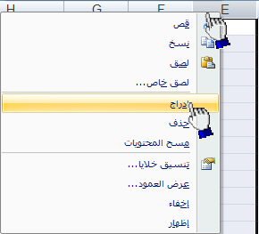
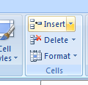
تعيين عرض معين لعمود او صف
تغيير عرض العمود لاحتواء المحتويات
كيفية إدراج عمود او صف جديد

Slide 3
إخفاء وإظهار العمود:

Slide 4
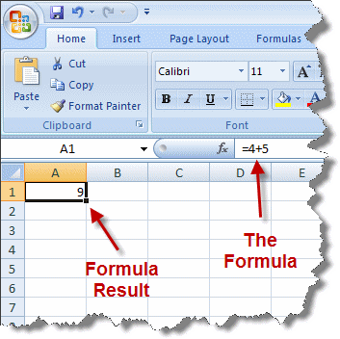
الصيغ الحسابية في Excel

Slide 5
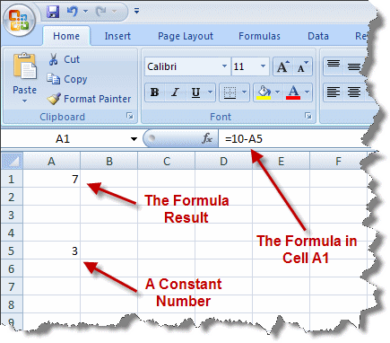
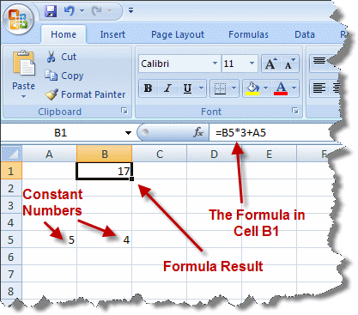

Slide 6
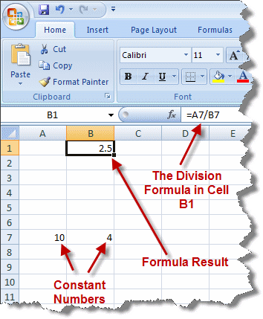
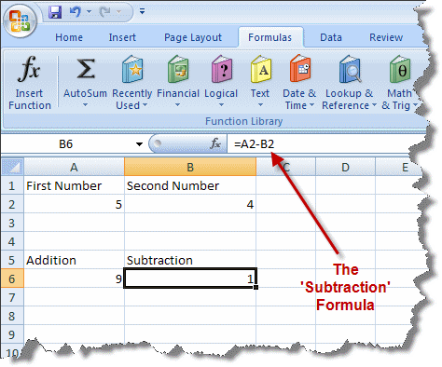

Slide 7
الرمز | نوع العملية
() الأقواس الهلالية | لتجميع العمليات الحسابية
^ | الرفع إلى قوة ( الأسس )
* | لعملية الضرب
/ | لعملية القسمة
+ | لعملية الجمع
- | لعملية الطرح
= | لعملية المساواة
يقوم Excel بأداء العمليات التالية بالترتيب من اليسار إلى اليمين :
حل الدوال
عملية فك الأقواس الهلالية ()
عملية الرفع إلى قوة ^
عملية الضرب *
عملية القسمة /
عملية الجمع +
عملية الطرح -

Slide 8
المخططات البيانية في الأكسل :

Slide 9
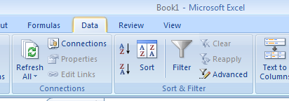
Data
تحتوي هذه القائمة على العديد من المهام لمعالجة البيانات ,منها الترتيب ,انواع البيانات والخطاء Validation ومهام الفلتر وغيرها .

Slide 10
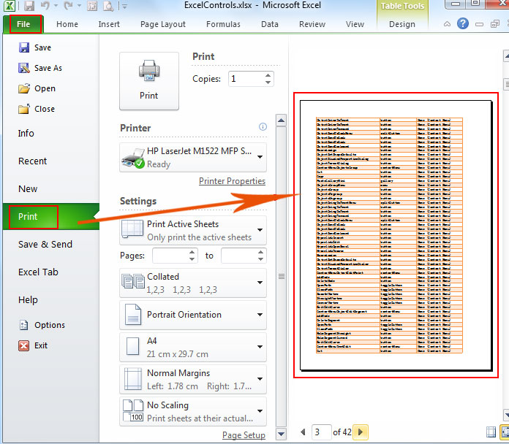
Microsoft Excel
طباعة الملفات
انقر فوق ورقة العمل أو حدد أوراق العمل التي تريد معاينتها.
انقر فوق ملف، ثم انقر فوق طباعة.
اختصار لوحة المفاتيح
يمكنك أيضاً
الضغط على Ctrl+P

Slide 11
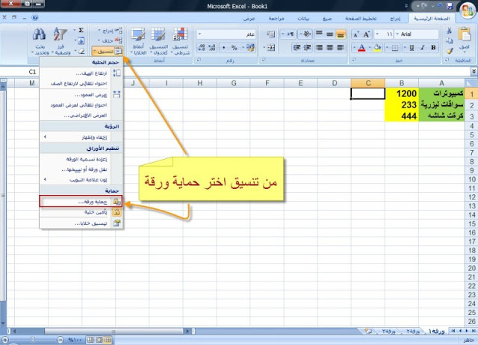
حماية الملفات من تنسيق اختر حماية ورقة .

Slide 12
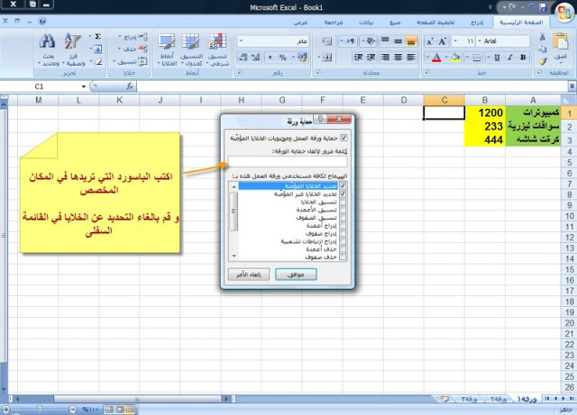
2 - اتبع كما هو موضح بالصور التالية لكيفية عمل حماية على ورقة العمل :

Slide 13
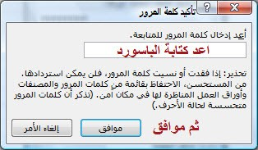
3 - سيظهر لك صندوق حوار اخر لتأكيد الباسورد :

Slide 14
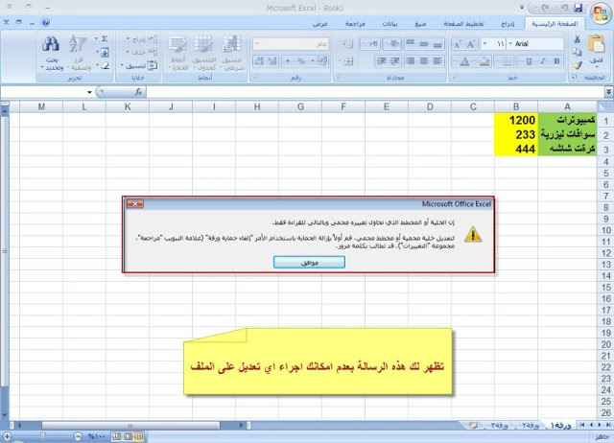
Microsoft Excel
4 - الان قم بعمل اي اجراء على الملف و ستظهر لك الرسالة التالية :

